Slide 1
SISTEMA DE JERARQUIZACIÓN
Por:
Paula Andrea Muñoz Ocampo
María Alejandra Molina Castaño
Yurany Andrea Grisales Rendón

Slide 2
SISTEMA DE JERARQUIZACIÓN
Consiste en clasificar los trabajos en orden de importancia de los mismos. El sistema se caracteriza por no ser ni analítico ni cuantitativo.
Los trabajos se valoran tomándolos en conjunto, es decir, sin descomponerse y mediante comparación de unos con otros; se establece una ordenación que va desde el que tiene mayor importancia hasta el de menor valor .

Slide 3
TÉCNICAS PARA LA JERARQUIZACIÓN DE LOS SALARIOS
1. Empleo de las descripciones de los trabajos
2. División en Grupos
3. Comparación por pares
4. Comparación por puntos

Slide 4
1. Empleo de las Descripciones de los trabajos.
NOMBRE | C 1 | C2 | C3 | PROMEDIO | ORDENACIÓN
A
B
C
D
E
F

Slide 5
NOMBRE
C 1
C2
C3
PROMEDIO
ORDENACIÓN
A
B
C
D
E
F
NOMBRE | C1 | C2 | C3 | PROMEDIO | ORDENACIÓN
Jefe de personal | 1 | 3 | 1 | 1.6 | 1
Supervisor | 2 | 2 | 3 | 2.3 | 3
Jefe de calidad | 3 | 1 | 2 | 2 | 2
Aux. producción | 4 | 5 | 4 | 4.3 | 4

Slide 6
2. División en Grupos
LOS MEJORES | ORDENACIÓN
Administrador | 1
Cajero | 2
LOS PEORES | ORDENACIÓN
Cocinero | 1
Mesero | 2

Slide 7
TRABAJOS | ORDENACIÓN
Administrador | 1
Cajero | 2
Cocinero | 3
Mesero | 4

Slide 8
3. Comparación por pares
TRABAJOS | A | B | C | D | E | PUNTOS | ORDENACIÓN
OFICIAL
ENCARGADO
AYUDANTE
INGENIERO
ALMACENISTA
TOTAL

Slide 9
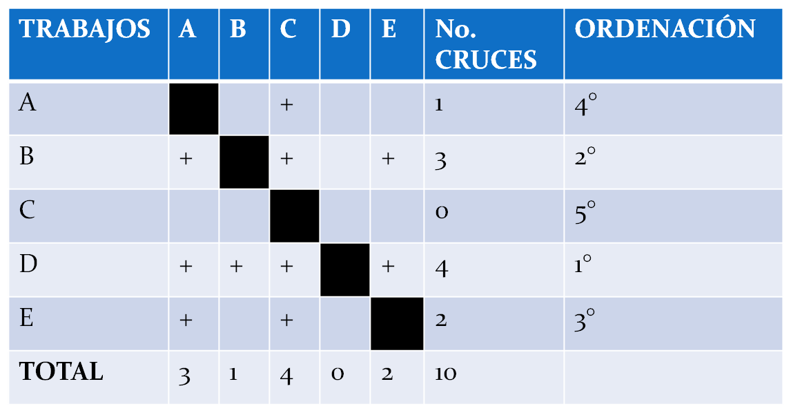
A: Oficial B: Encargado C: Ayudante
D: Ingeniero E: Almacenista

Slide 10
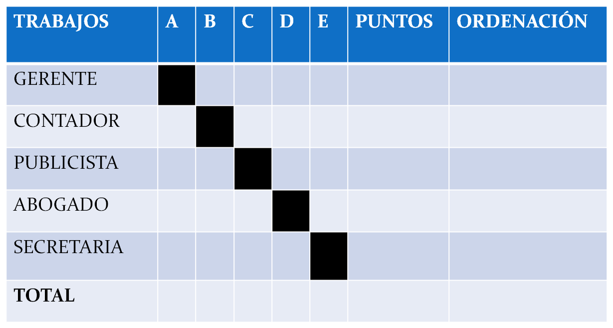
4. Comparación por Puntos

Slide 11
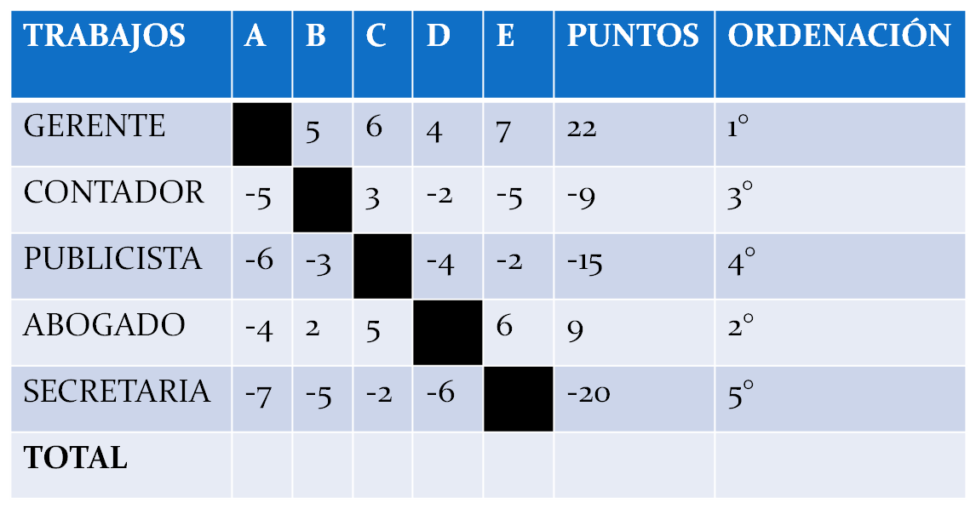

Slide 12
ELABORACIÓN DE LA ESCALA DE SALARIOS
Para estructurar la escala de salarios primero se debe determinar primero los salarios actuales mínimo y máximo según la compañía lo estipule.
FORMULA: salario máximo- salario mínimo =
número de trabajos - 1

Slide 13
S. Mínimo = 850.000 $
S. Máximo = 8.000.000 $
8.000.000 – 850.000 = 7.150.000 = 1.787.500
5-1 4
1° GERENTE ------------------ 8.000.000
2° ABOGADO ----------------- 6.212.500
3° CONTADOR ---------------- 4.425.000
4° PUBLICISTA ----------------- 2.637.500
5° SECRETARIA ----------------- 850.000

Slide 14
GRACIAS

